Slide 1

Egészségügyi szervezetek számvitele III. – 12. hét
A költségvetési zárlat és beszámoló –II.

Slide 2
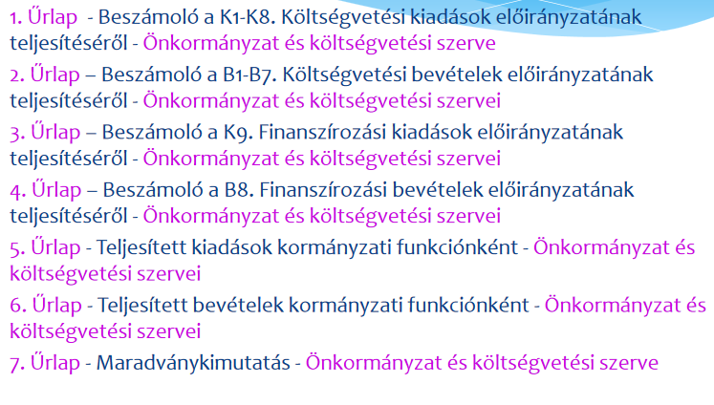
Beszámoló összeállítása

Slide 3
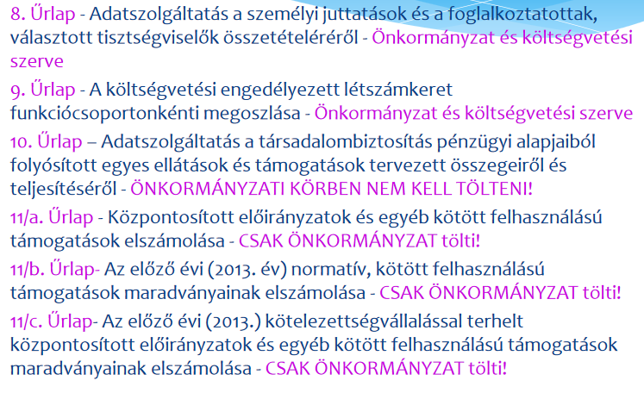

Slide 4
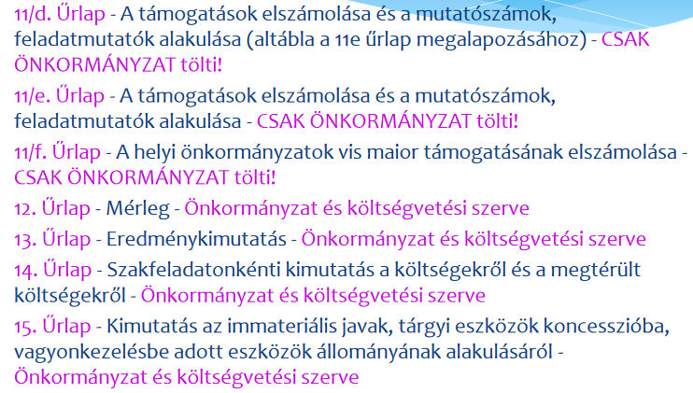

Slide 5
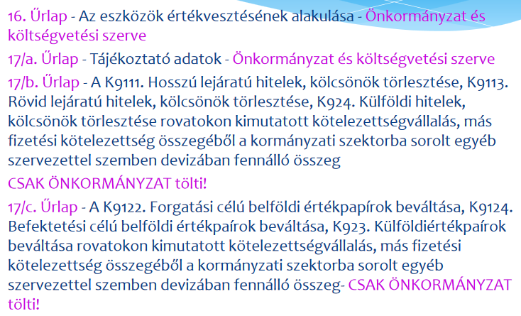

Slide 6
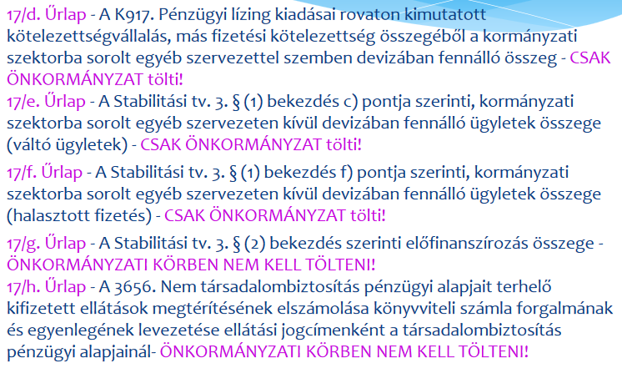

Slide 7
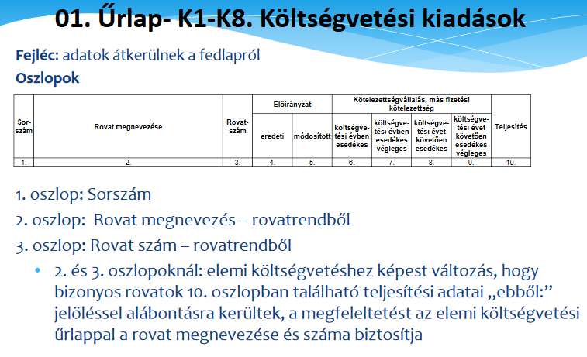

Slide 8
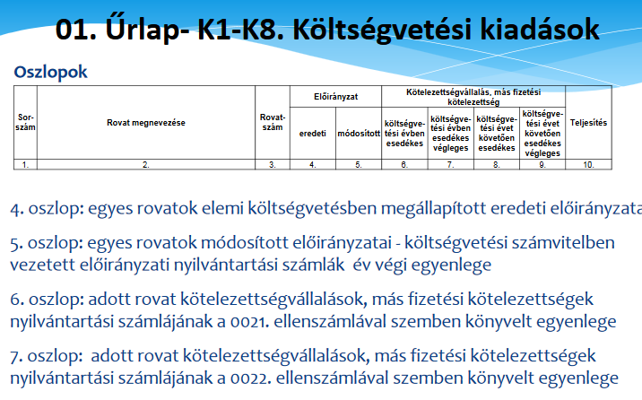

Slide 9
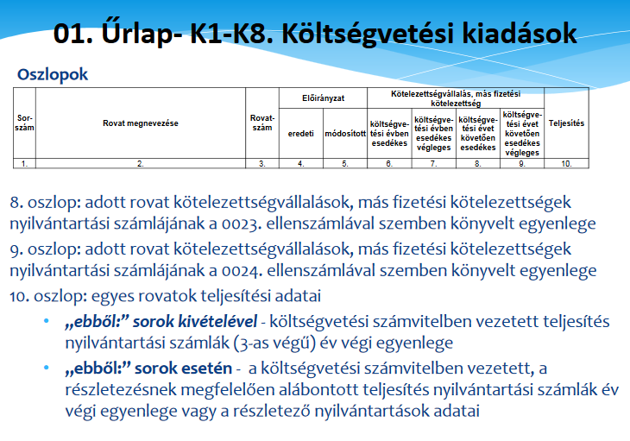

Slide 10
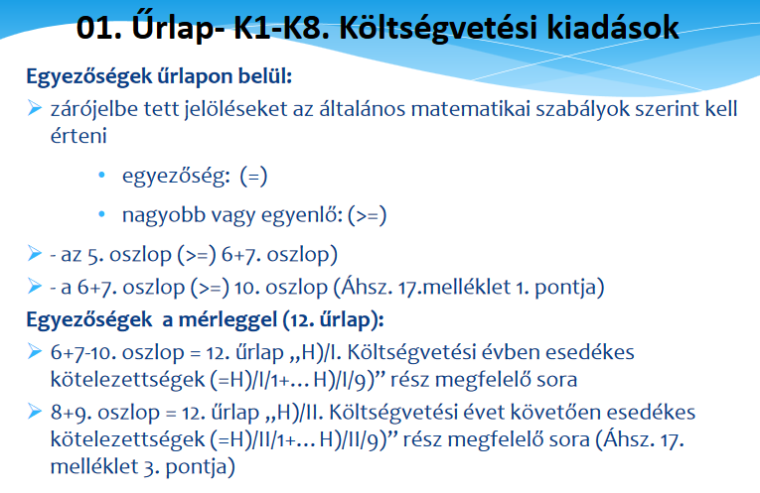

Slide 11
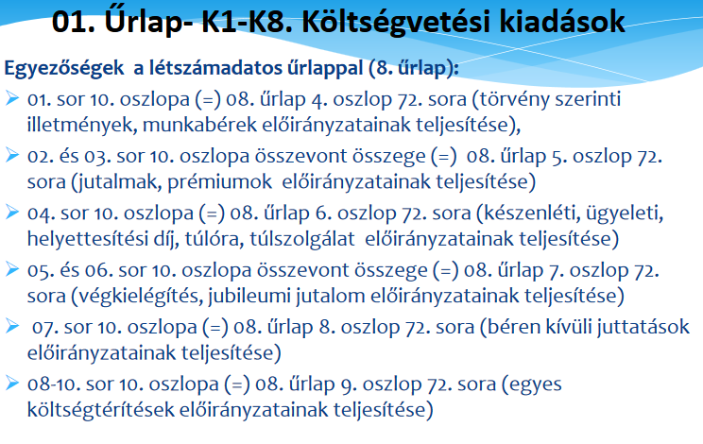

Slide 12
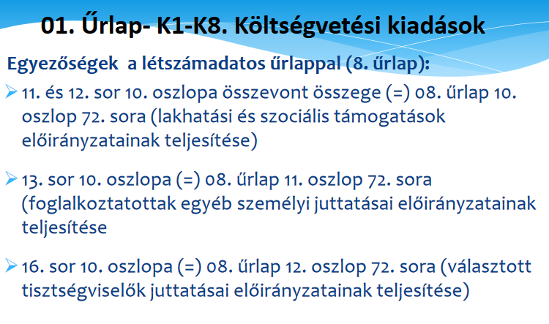

Slide 13
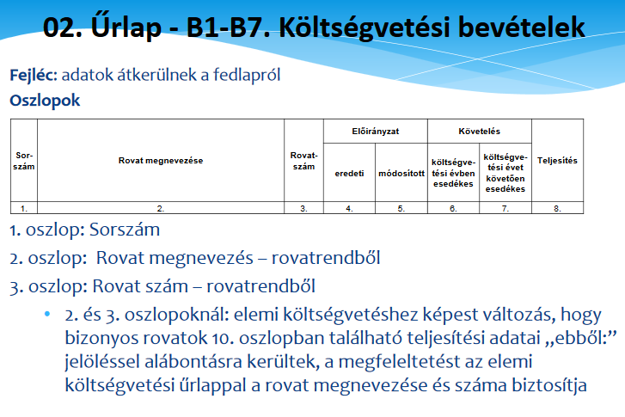

Slide 14
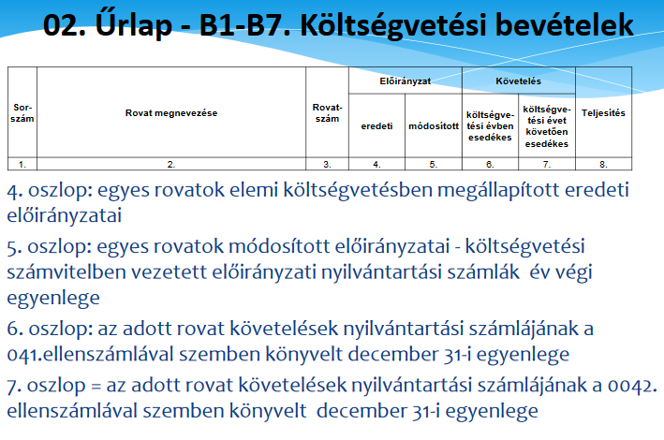

Slide 15
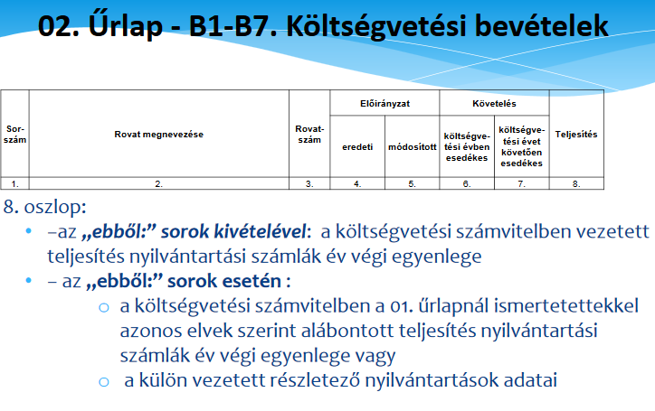

Slide 16
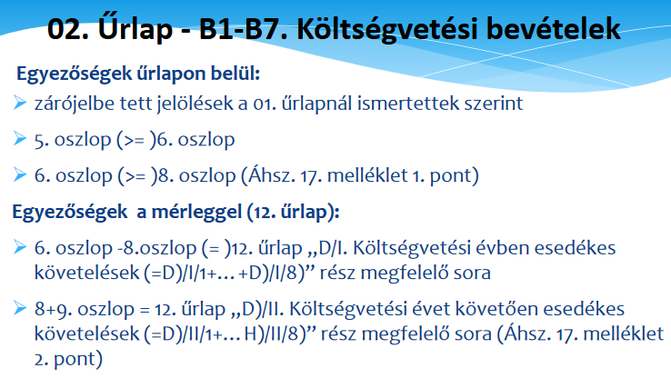

Slide 17
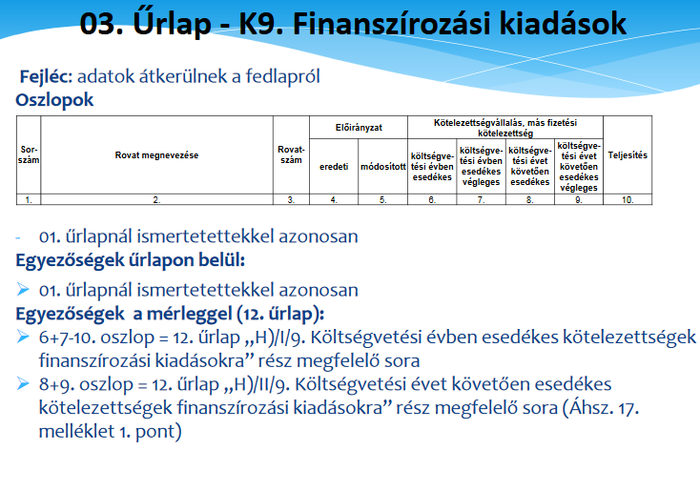

Slide 18
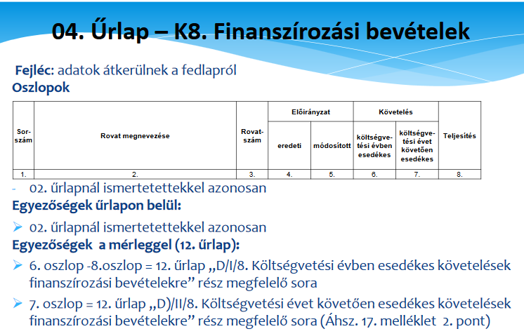

Slide 19
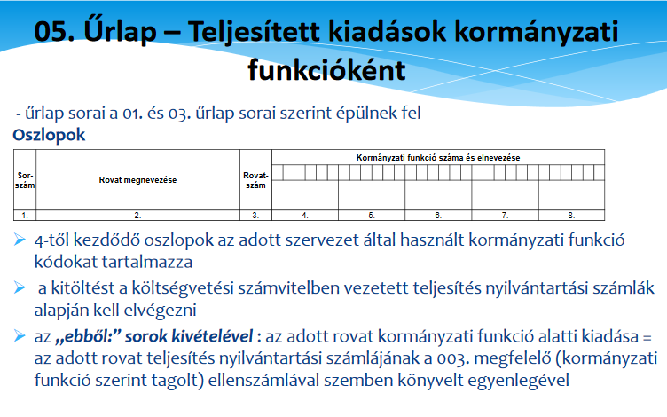

Slide 20
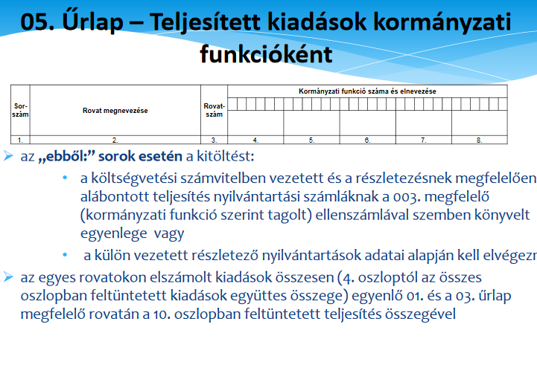

Slide 21
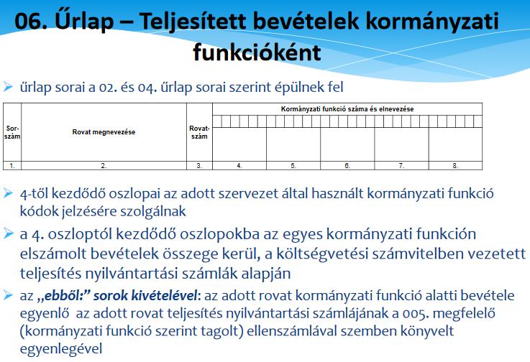

Slide 22
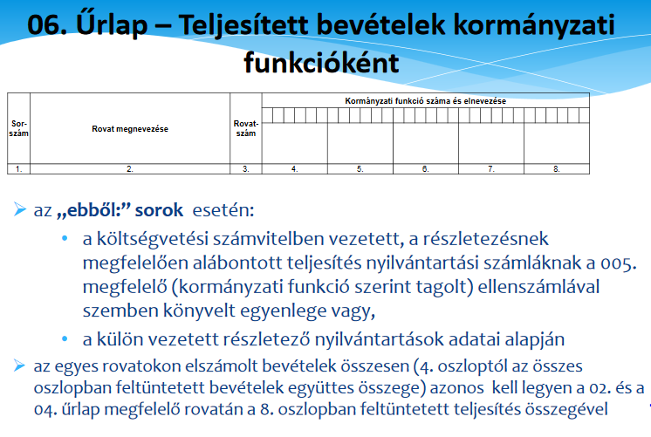

Slide 23
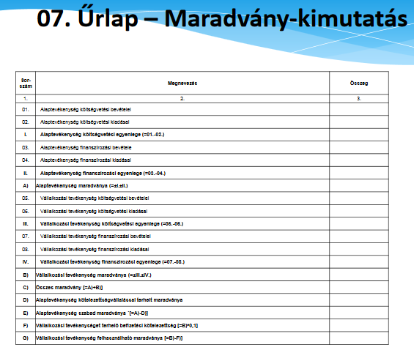

Slide 24
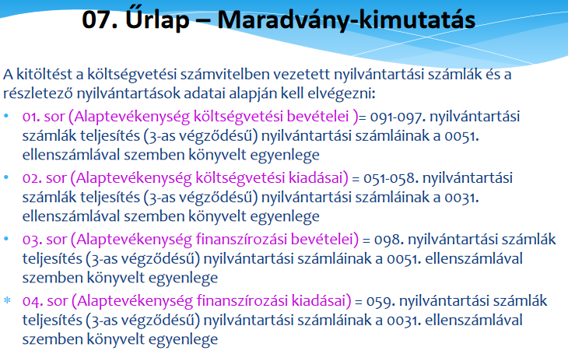

Slide 25
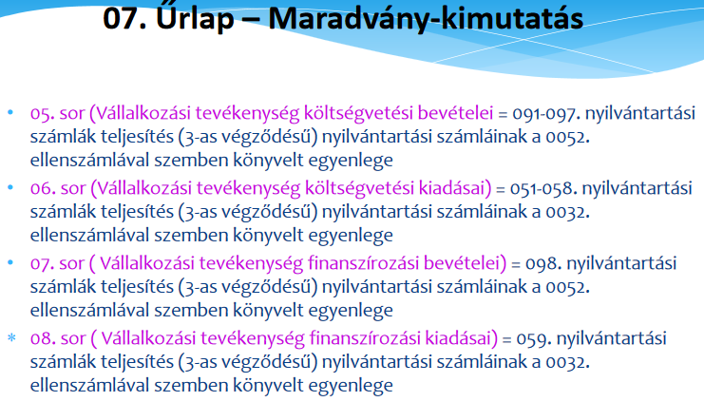

Slide 26
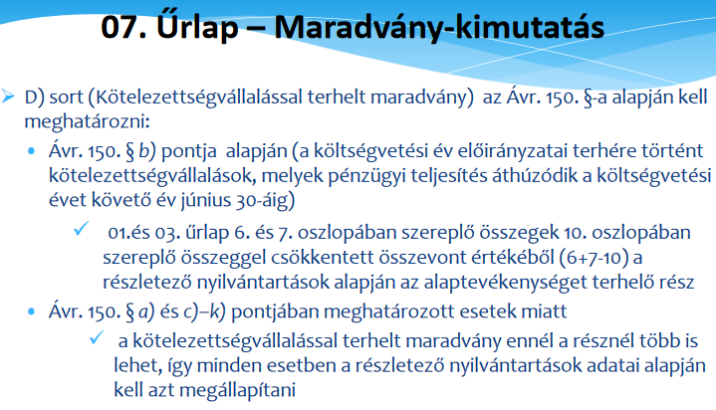

Slide 27
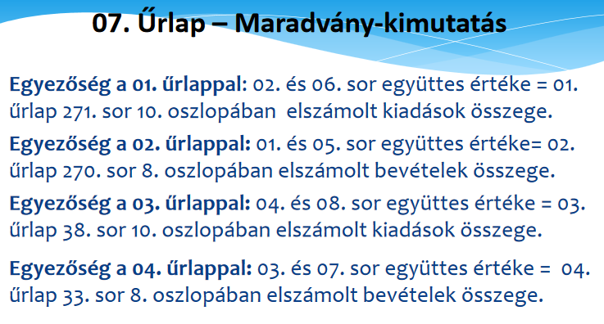

Slide 28
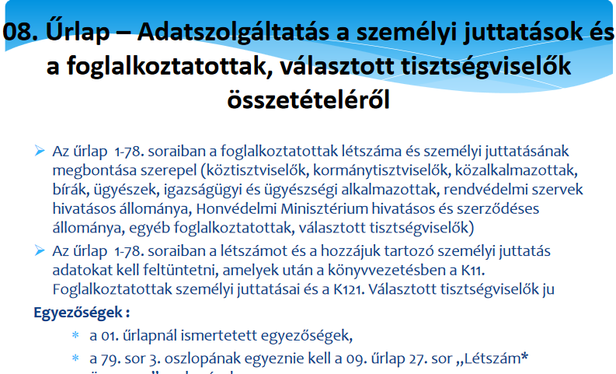

Slide 29
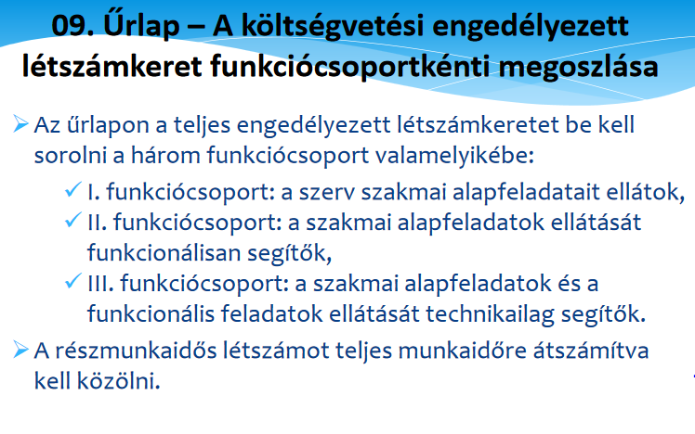

Slide 30
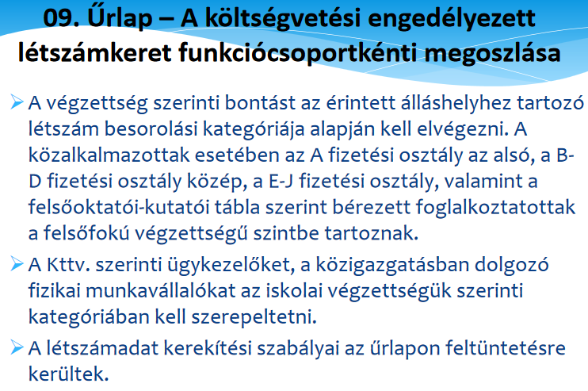

Slide 31
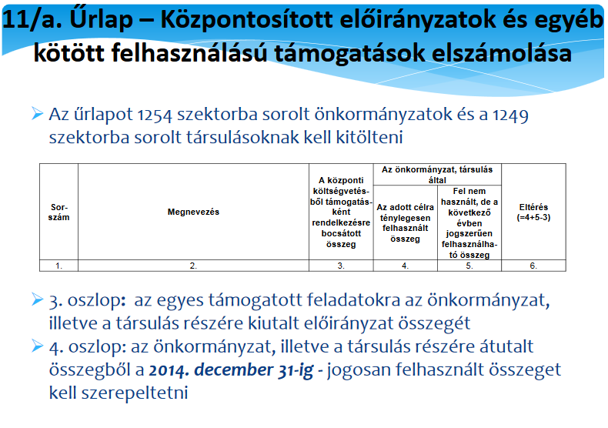

Slide 32
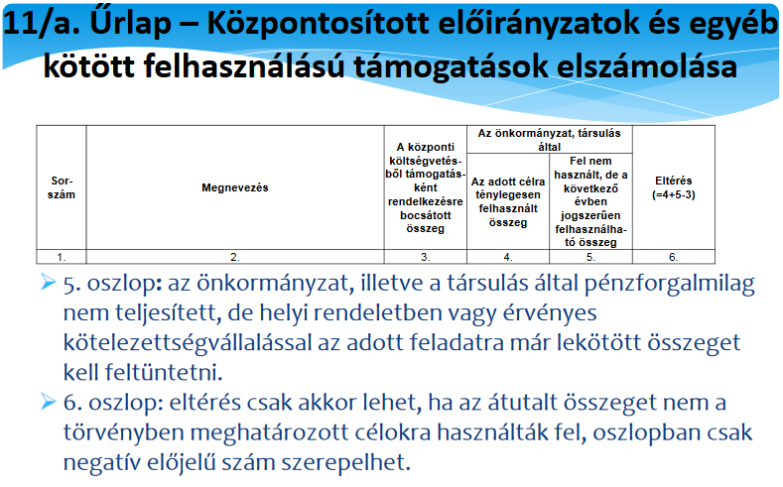

Slide 33
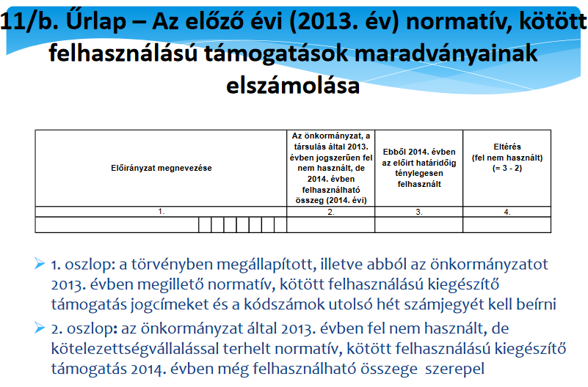

Slide 34
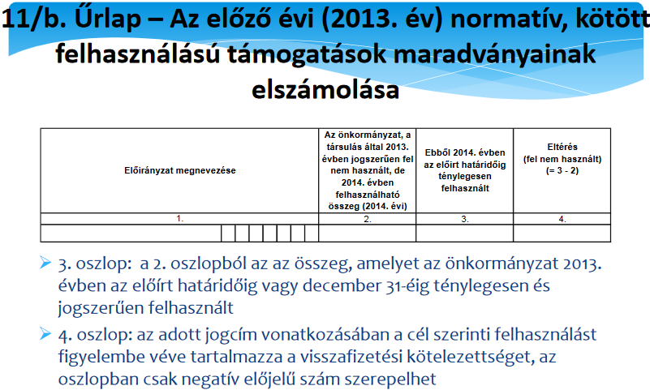

Slide 35
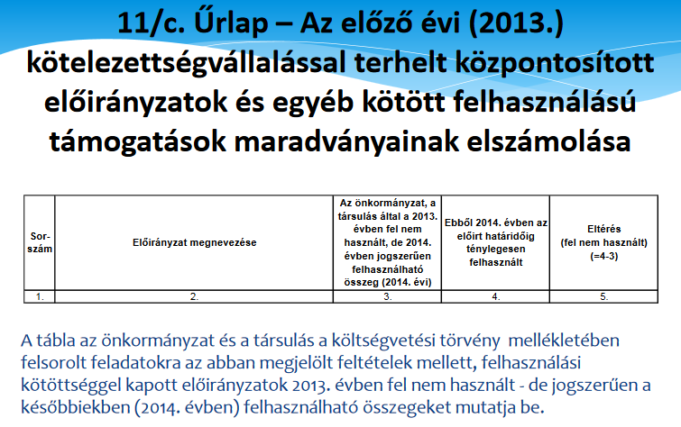

Slide 36
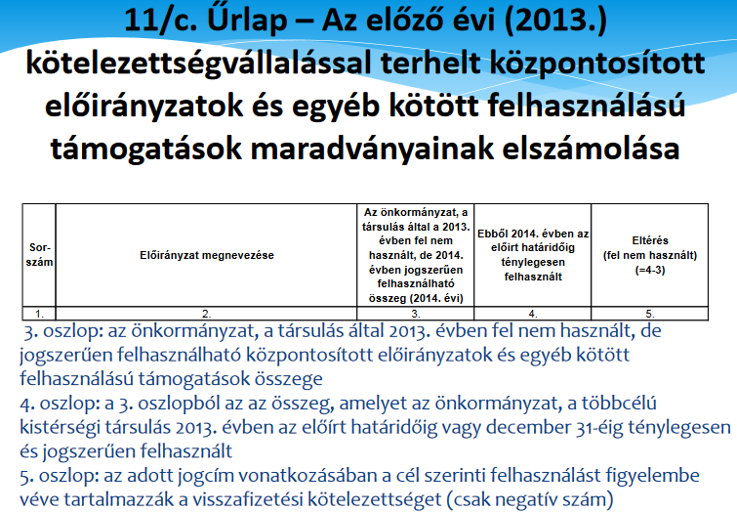

Slide 37
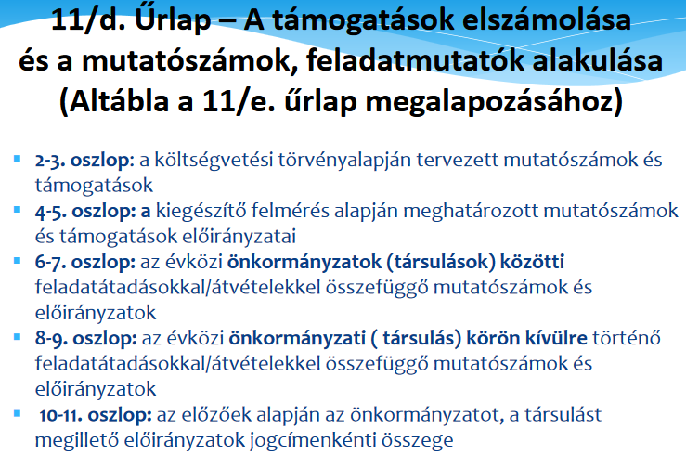

Slide 38
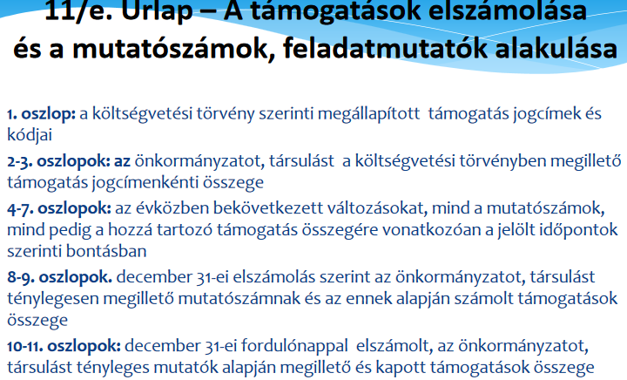

Slide 39
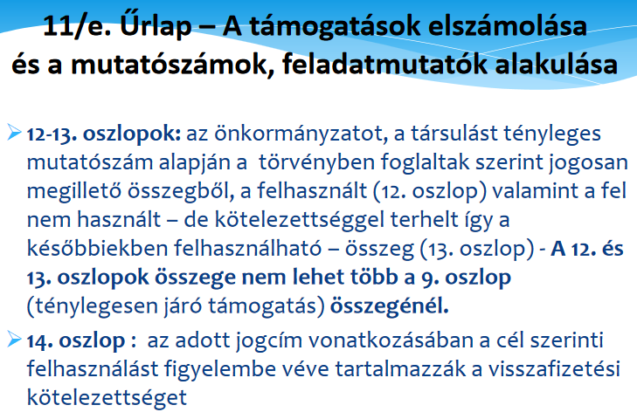

Slide 40
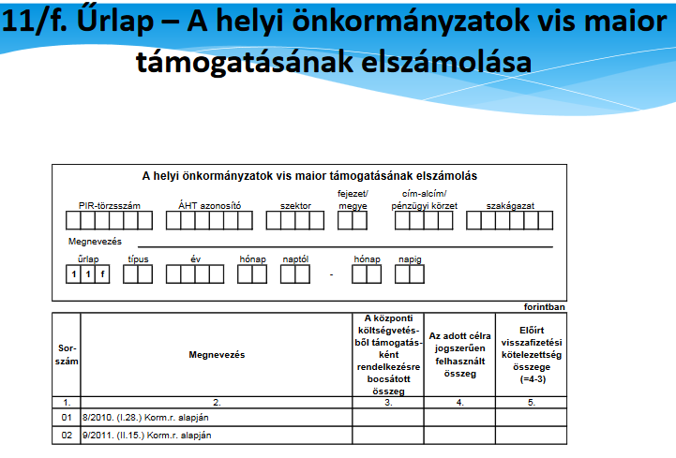

Slide 41
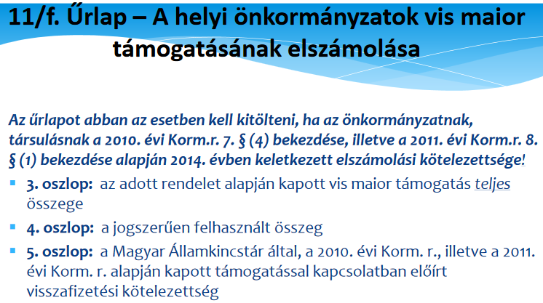

Slide 42
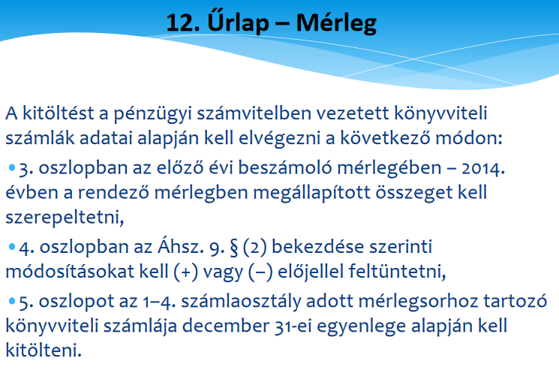

Slide 43
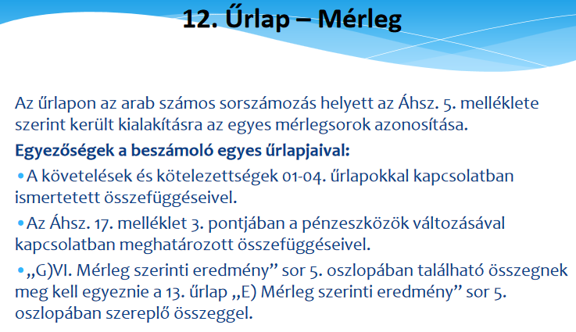

Slide 44
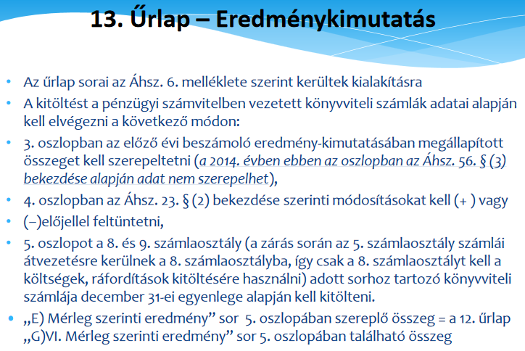

Slide 45
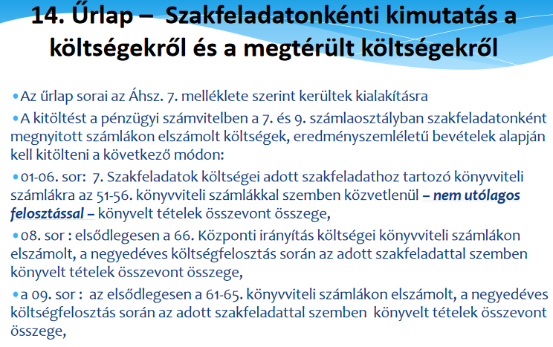

Slide 46
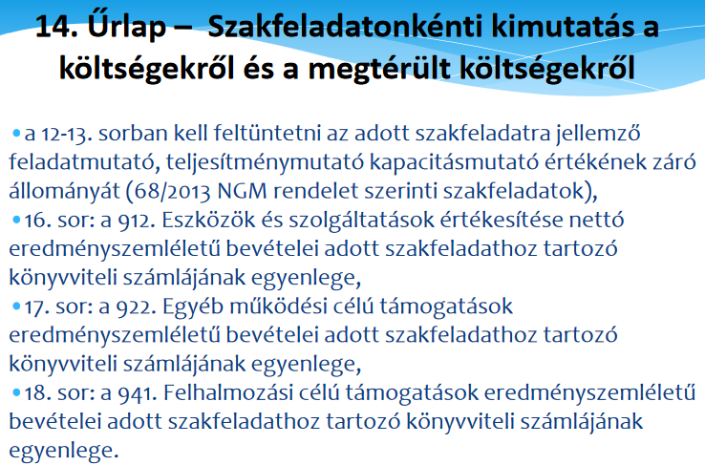

Slide 47
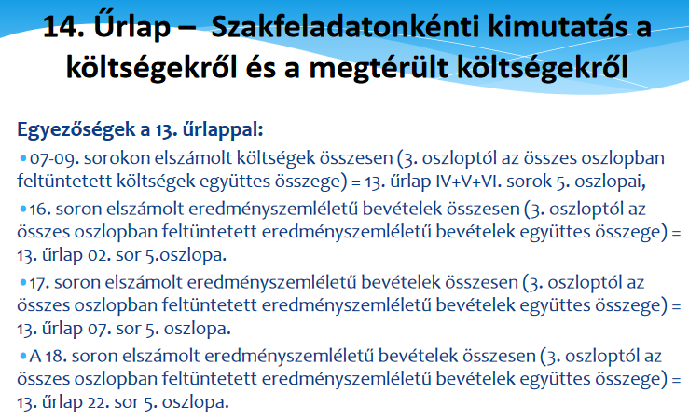

Slide 48
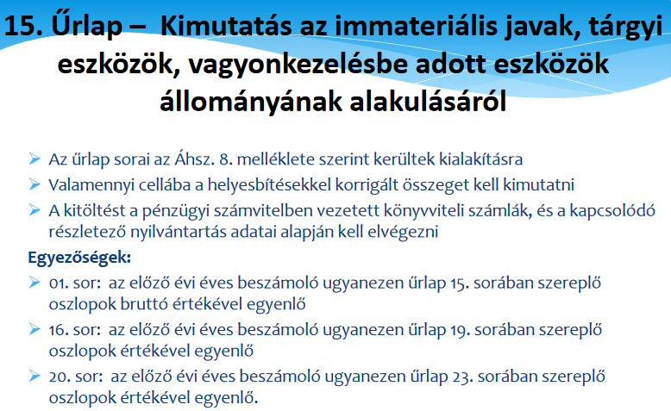

Slide 49
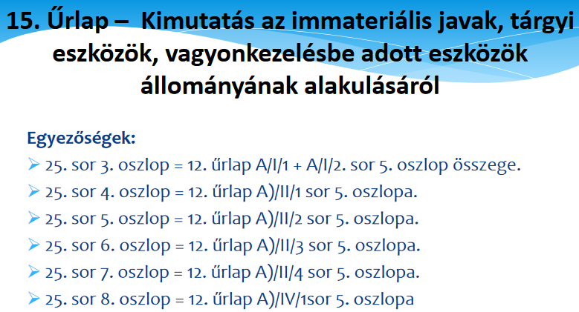

Slide 50
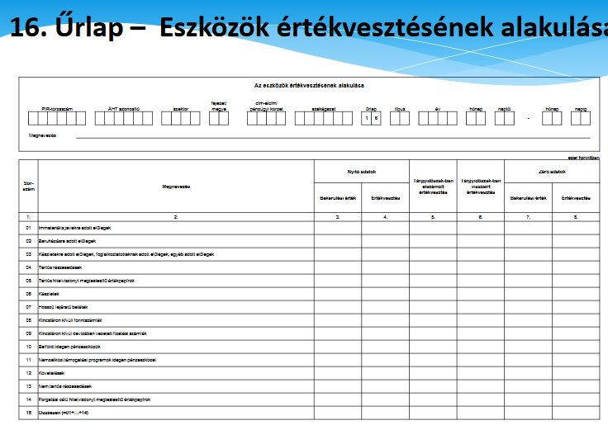

Slide 51
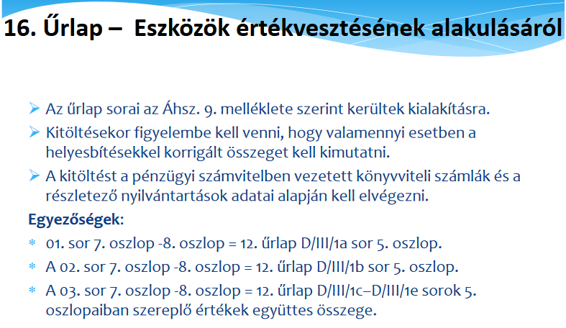

Slide 52


Slide 53


Slide 54


Slide 55


Slide 56


Slide 57


Slide 58


Slide 59
Felhasznált irodalom
4/2013 (I.11.) Korm. Rendelet az államháztartás számviteléről
Számviteli törvény

Slide 60
Kötelező irodalom
4/2013 (I.11.) Korm. Rendelet az államháztartás számviteléről
Számviteli törvény

Slide 61
Tételsor
Mit értünk államháztartás rendszerén?
Ismertesse a költségvetéstől szóló törvény főbb fejezeteit!
Ismertesse a költségvetési szervek gazdasági eseményeit!
Mutassa be a gazdasági eseményeket a kiemelt szektor vonatkozásában!
Ismertesse az önkormányzatok költségvetésének sajátosságait!
Ismertesse a központi költségvetés könyvvezetésének sajátosságait!
Ismertesse a kiadások elszámolási rendszerét!
Ismertesse a költségvetés bevételi rendszerét!
Ismertesse a befektetett eszközök elszámolási rendszerét!
Ismertesse a munkabér elszámolás különös szabályait!
Mutassa be a költségvetési támogatás rendszerét!
Ismertesse a költségvetési zárlat folyamatát!
Mutassa be a költségvetési beszámoló sorrendjét és sajátosságait!
Mutassa be a beszámoló elemzést!
Ismertesse a költségvetés készítés szabályait!
Mutassa be a normál számvitel és a költségvetés számvitel azonosságait, különbségeit!

Slide 62
Ellenőrző kérdések

Slide 63
Ellenőrző kérdések

Slide 64
Fogalmazza meg az államháztartási számvitelben a valódiság elvét!
a tervezés során biztosítani kell a bevételek közgazdasági megalapozottságát, valamint azt, hogy annyi kiadás kerüljön megállapításra, amennyi a közfeladatok ellátásához indokoltan szükséges

Slide 65
Ismertesse a felhasználási kötöttség elve mit mond ki?
a gazdálkodás során biztosítani kell, hogy a bevételek és kiadások tervezés során megállapított célhoz kötötten kerüljenek felhasználásra

Slide 66

Mik tartoznak az immateriális javak közé a költségvetési mérlegben?

Slide 67

Mit értünk vételár, eladási ár alatt a költségvetésben?

Slide 68

A nemzeti vagyonba milyen eszközt lehet kimutatni?

Slide 69

Ismertesse a nemzeti vagyonba tartozó befektetett eszközöket!

Slide 70

Hogy határozzuk meg a koncesszióba adott eszközök értékét?

Slide 71

Mi számolható el az immateriális javak értékhelyesbítéseként?

Slide 72

Mit értünk bekerülési érték alatt?

Slide 73

Mérlegben mit kell kimutatni a beruházások közt?

Slide 74
Mit mutatunk ki a Mérlegben a beruházások közt?

Slide 75

Hogy határozzuk meg a használatba vett ill. mérlegben nem szereplő tárgyi eszközök értékét?

Slide 76

Hogy határozzuk meg követelésként átvett, ill. a csere útján beszerzett eszközök bekerülési értékét?

Slide 77

Hogy határozzuk meg a térítés nélkül átvett eszközök bekerülési értékét?

Slide 78

Hogy határozzuk meg a pénzügyi lízingként átvett eszközök bekerülési értékét?

Slide 79

Mikor nem lehet elszámolni értékcsökkenést?

Slide 80

Ismertesse a felhalmozási bevételeket!

Slide 81

Mik tartoznak a felújítások közé?

Slide 82
Hol kell elszámolni a terven felüli értékcsökkenést?
Terven felüli értékcsökkenés elszámolása, egyéb ráfordítás

Slide 83

Lehet-e maradványértéket elszámolni 25 millió Ft bekerülési érték alatt?

